Slide 1



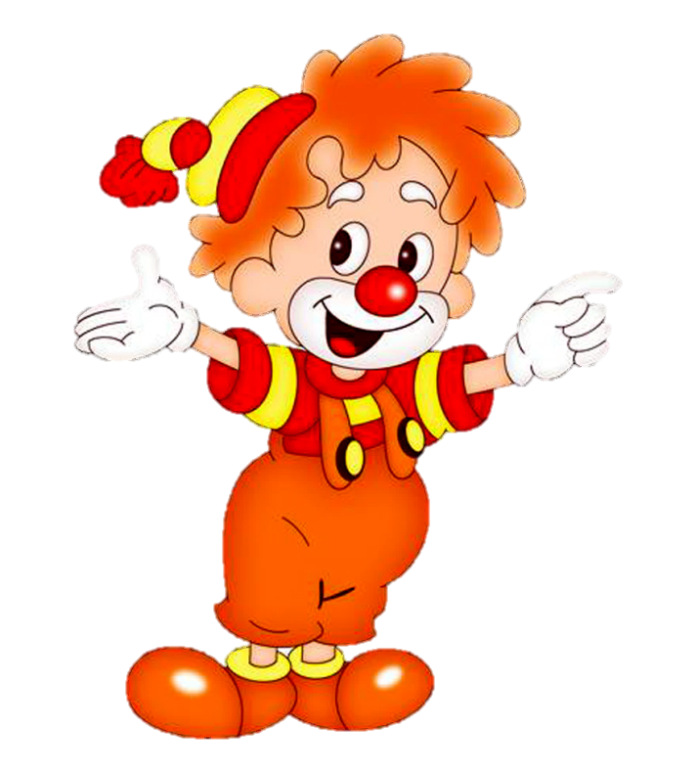

Thứ Tư ngày 24 tháng 9 năm 2025
Toán

Slide 2

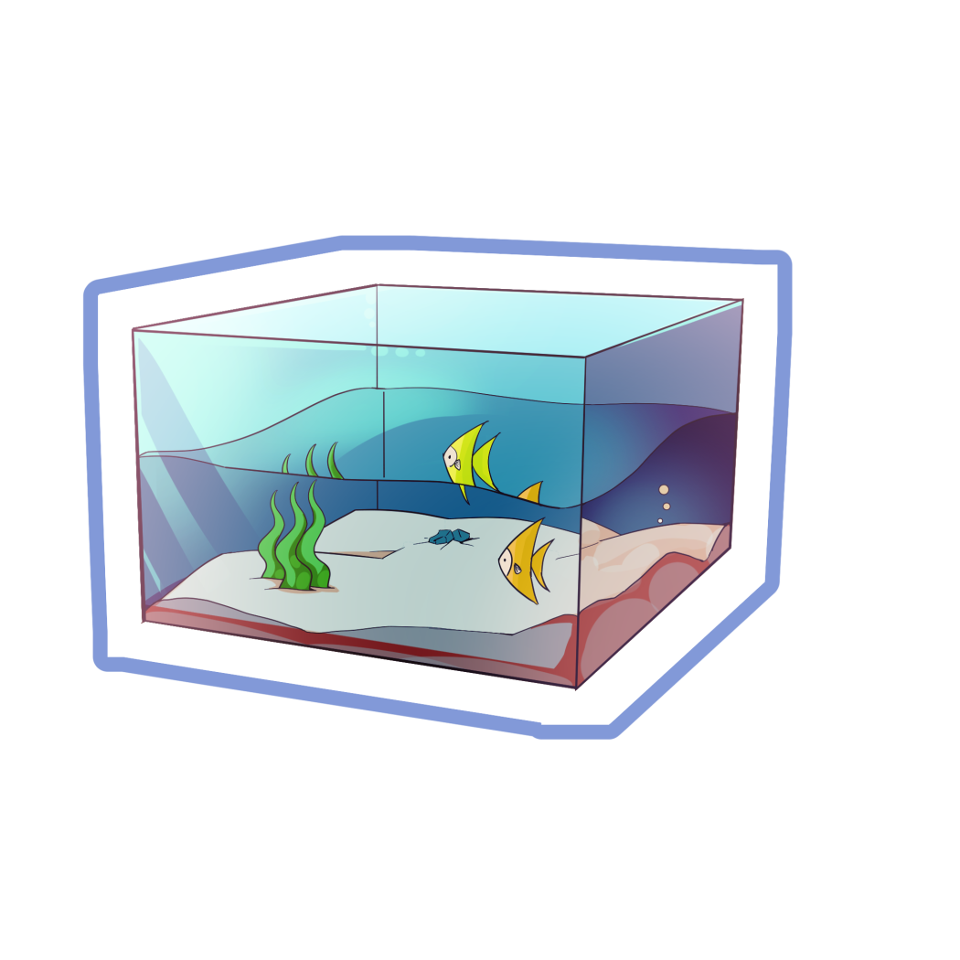
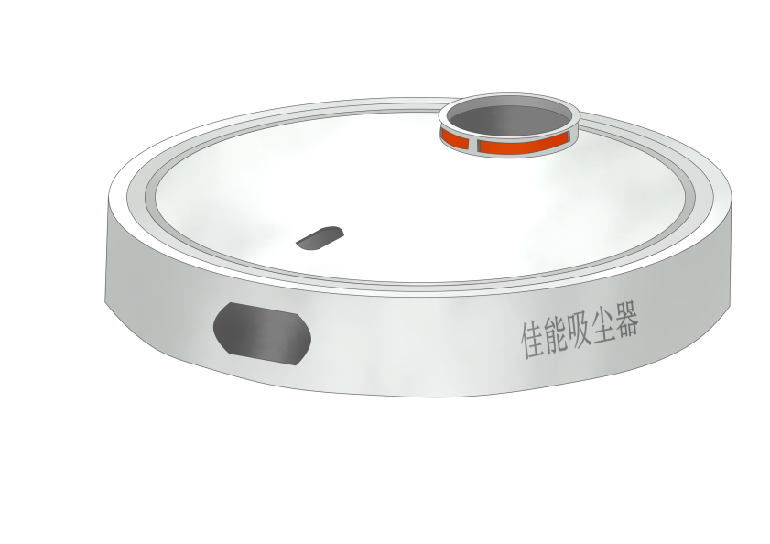


1
Mỗi đồ vật dưới đây có dạng hình khối gì?
Khối trụ
Rô bốt hút bụi
Khối hộp chữ nhật
Bể cá
Quả địa cầu
Khối lập phương
Khối cầu
Khối ru-bích

Slide 3
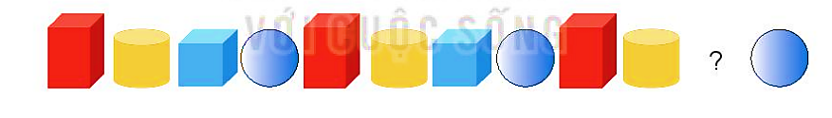
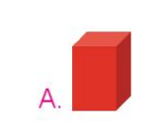




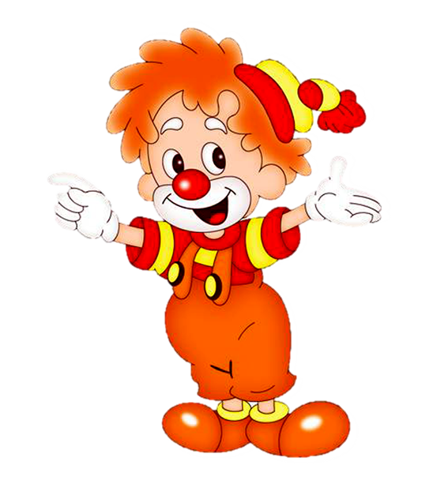
b. Chọn hình thích hợp điền vào dấu “?”

Slide 4

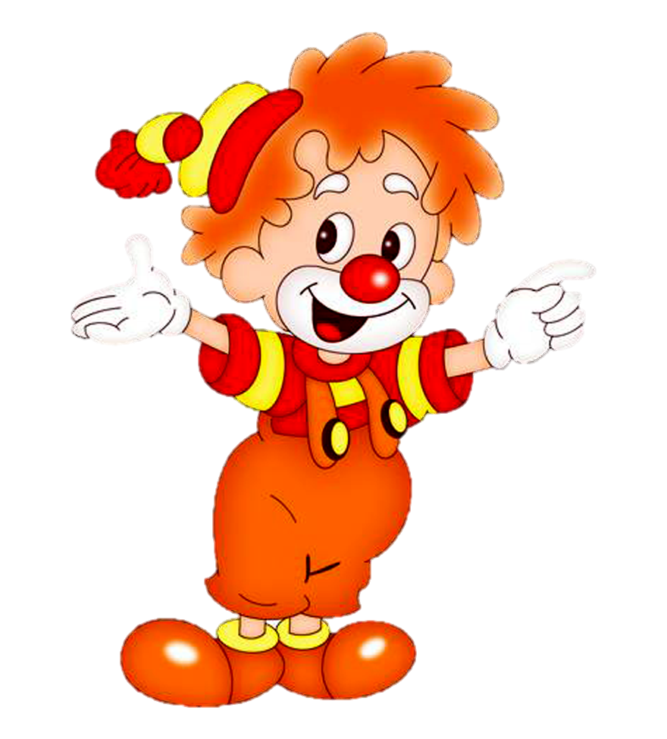

Hoàn thành bài tập tiếp theo để cùng xem các tiếp mục hấp dẫn của bạn voi nhé!

Slide 5
2. Nêu tên 3 điểm thẳng hàng có trong hình bên
Các điểm thẳng hàng
A
A, M, B
M
N
A, N, C
O
M, O, C
B
C
N, O, B

Slide 6
Các bạn rất giỏi! Giờ thì hoàn thành bài tập 3 để đón xem tiết mục khỉ đi xe đạp tung bóng nha!

Slide 7



3. Con ốc sên bò đến cây chuối theo đường gấp khúc ABCD. Hỏi con ốc sên phải bò quãng đường dài bao nhiêu xăng-ti-mét để đến cây chuối?
=>Quãng đường con ốc sên phải bò để đến được cây chuối là độ dài đường gấp khúc ABCD
Độ dài đường gấp khúc ABCD là
125 + 380 + 300 = 805 (cm)
Đáp số 805 cm
D
A
300 cm
125 cm
B
380 cm
C

Slide 8
Chúng mình cùng nhau hoàn thành bài tập 4 để xem tiết mục của bạn gấu nha!

Slide 9
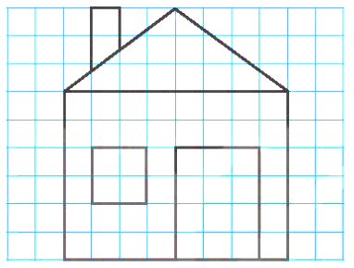
4. Vẽ hình theo mẫu

Slide 10
Còn tiếp mục cuối cùng vô cùng hấp dẫn, cùng hoàn thành thử thách cuối cùng để đón xem nào!

Slide 11
5. Chọn câu trả lời đúng
Trong hình bên có bao nhiêu hình tứ giác?
B. 4 hình
A. 3 hình
D. 6 hình
C. 5 hình

Slide 12


Tạm biệt
và hẹn gặp lại!

